Slide 1

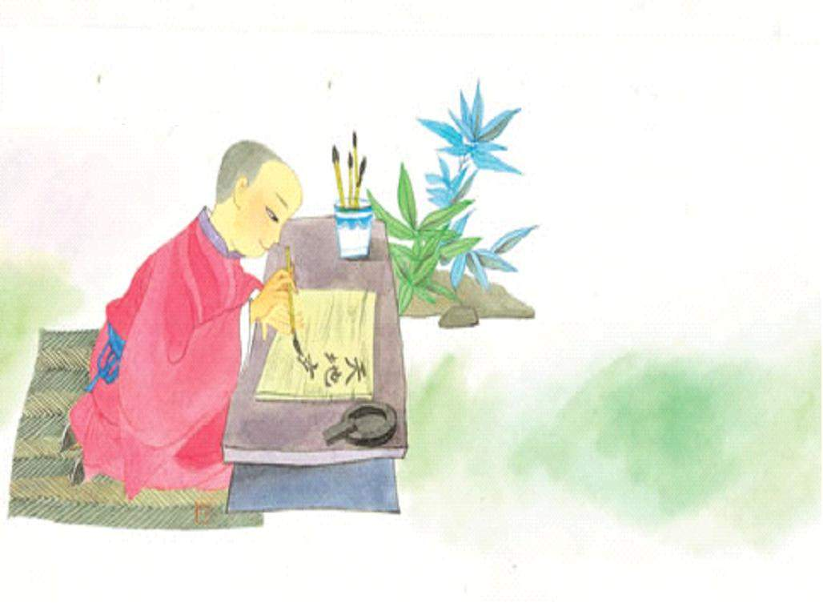

怀
素
写
字
青岛重庆路第三小学 刘小露

Slide 2

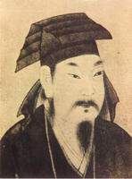
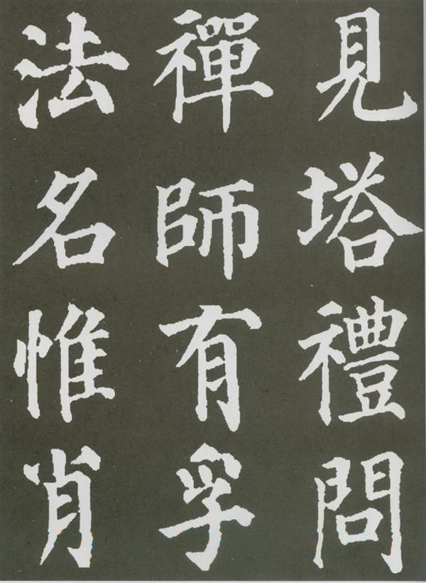

Slide 3
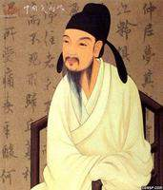
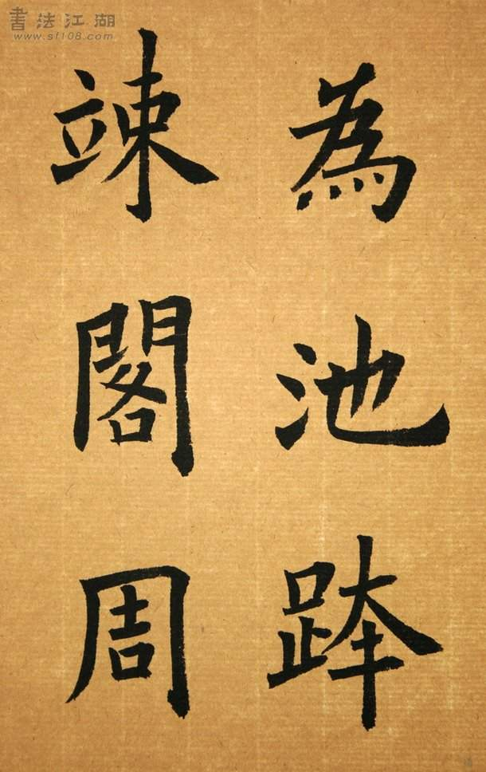
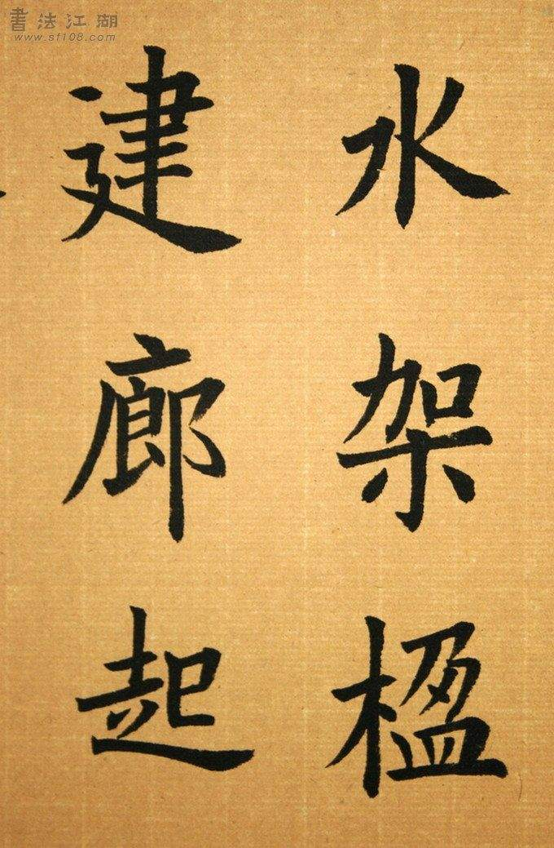

Slide 4
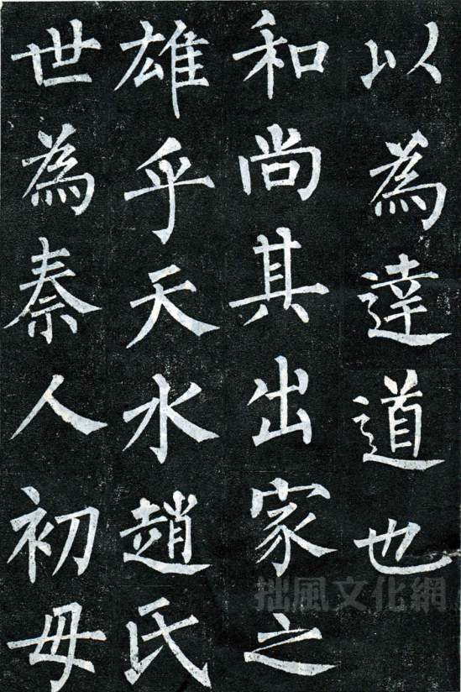
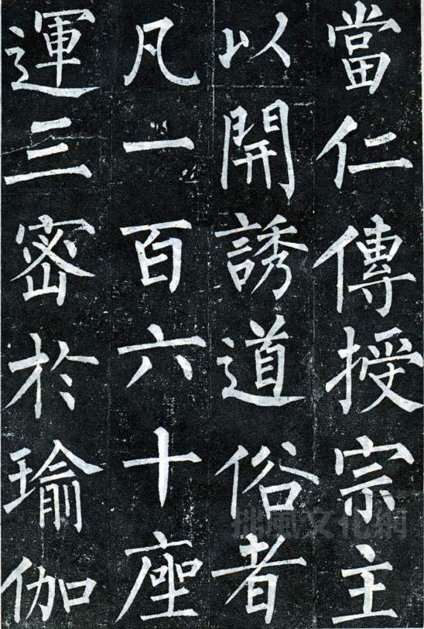
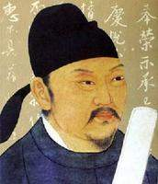

Slide 5
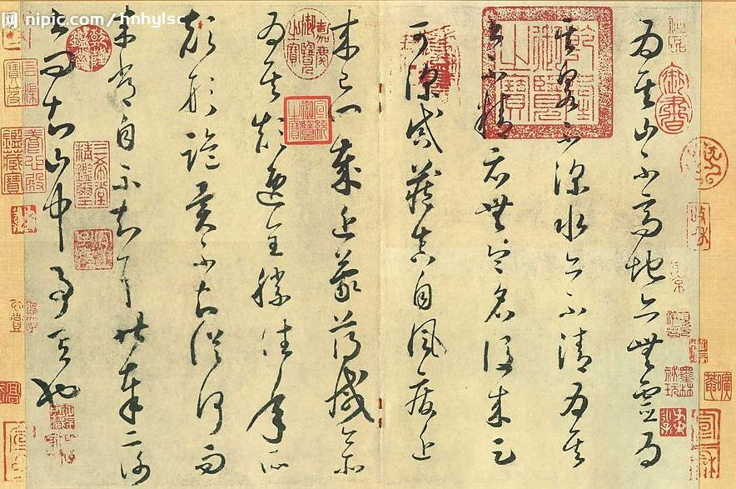
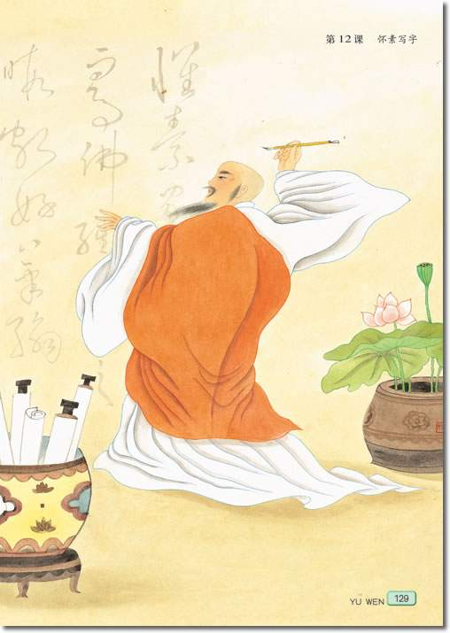

Slide 6
míng
怀 素 写 字 有 名
这 样 先看清 书法家
和 尚 古时候
日子一长 好学上进
huái sù
xiě zì
zhè yàng
xiān qīng
shū fǎ jiā
hé shang
gǔ shí hou
cháng
hào xué jìn

Slide 7
怀 素 写 字 有 名
这 样 先看清 书法家
和 尚 古时候
日子一长 好学上进

Slide 8
书法家

Slide 9
写字

Slide 10
怀素

Slide 11
日子一长

Slide 12
这样

Slide 13
有名

Slide 14
先看清

Slide 15
和尚

Slide 16
古时候

Slide 17
好学上进

Slide 18
长
cháng
zhǎng
cháng
jìng bèi chuān
他写呀写呀，日子一长，木板竟被写穿了。

Slide 19
长
cháng
zhǎng
cháng
jìng bèi chuān
他写呀写呀，日子一长，木板竟被写穿了。
zhǎng
怀素长大以后，成了有名的书法家。

Slide 20
当
dāng
dàng
dāng
dàng
传说当时纸贵，怀素就找来一块木板当纸用。

Slide 21
古时候有个叫怀素的和尚，他从小就喜爱写字，是个好学上进的孩子。

Slide 22
古时候有个叫怀素的和尚，他从小就喜爱写字，是个好学上进的孩子。

Slide 24
怀素写字非常认真。他总是先看清字的形状，记住字的笔顺，再一笔一画照着写。这样，怀素的字进步很快。

Slide 25
怀素写字非常认真。他总是先看清字的形状，记住字的笔顺，再一笔一画照着写。这样，怀素的字进步很快。

Slide 26
怀素写字非常认真。他总是先 记住字的笔顺，再一笔一画照着写。这样，怀素的字进步很快。
总是
看清字的形状
先
看清字的形状，
记住字的笔顺
再
一笔一
画照着写

Slide 27
怀素写字非常认真。他总是先 记住字的笔顺，再一笔一画照着写。这样，怀素的字进步很快。
看清字的形状，

Slide 28
怀素写字（ ）。他总是先看清（ ），记住（ ），再（ ）照着写。这样，怀素的字（ ）。

Slide 29
传说当时纸贵，怀素就找来一块木板当纸用。他写呀写呀，日子一长，木板竟被写穿了。

Slide 30







Slide 31
zì
字
写字
听写
书写

Slide 32
r ì
日子
生日
节日
日

Slide 33
cháng
长度
特长
长短
长

Slide 34
shū
书
看书
书本
书写

Slide 35







Slide 36
xiě
写字
听写
书写
写

